Slide 1

Pertemuan Ketiga
PRINSIP PEMBANGUNAN EKOLOGIS
Sub Materi :
Hubungan Pembangunan Ekologi dengan Pengendalian Lingkungan
Pembangunan Ekologi bagian dari upaya Sustainable City dan Architecture Sustainable
SUSTAINABLE DEVELOPMENT GOALs (SDGs) : Green Building menggunakan prinsip sirkular dimana sumber daya tidak terbuang percuma

Slide 2

Ekologi didefinisikan sebagai ilmu yang mempelajari tentang hubungan timbal balik antara makhluk hidup dengan lingkungan di sekitarnya
Prinsip utama arsitektur ekologis
adalah menghasilkan keselarasan antara manusia dengan lingkungan alamnya

Slide 3
Arsitektur ekologis menekankan pada konsep ekosistem, yaitu komponen lingkungan hidup harus dilihat secara terpadu sebagai komponen yang berkaitan dan saling bergantung antara satu dengan yang lainnya dalam suatu system

Slide 4
Tujuan Arsitektur Ekologis
Menciptakan lingkungan : lebih sedikit mengkonsumsi kekayaan alam lebih banyak menghasilkan kekayaan alam meminimalkan perusakan lingkungan

Slide 5
CIRI ARSITEKTUR EKOLOGIS
Perhatian terhadap lingkungan alam dan sumber alam
yang terbatas
Penciptaan lingkungan yang lebih sedikit mengkonsumsi
dan lebih banyak menghasilkan kekayaan alam
Meminimalkan perusakan lingkungan
Olahan desain dengan cara memperhatikan aspek iklim,
rantai bahan, dan masa pakai material bangunan
Arsitektur ekologis memperhatikan siklus yang terjadi di alam dengan udara, air, tanah, dan energi sebagai unsur utama yang perlu untuk diperhatikan

Slide 6
Asas dan Prinsip Pembangunan Berkelanjutan yang Ekologis
1. Asas | Menggunakan bahan baku alam tidak lebih cepat daripada alam mampu membentuk penggantinya.
1. Prinsip-Prinsip | Meminimalkan Penggunaan Bahan Baku. Mengutamakan penggunaan bahan terbarukan dan bahan yang dapat digunakan kembali. Meningkatkan efisiensi – membuat lebih banyak dengan bahan, energi, dan sebagainya lebih sedikit.
2. Asas 2 | Menciptakan sistem yang menggunakan sebanyak mungkin energi terbarukan.
Prinsip-Prinsip | Menggunakan energi surya. Menggunakan energi dalam tahap banyak yang kecil dan bukan dalam tahap besar yang sedikit. Meminimalkan pemborosan.

Slide 7
Asas 3 | Mengizinkan hasil sambilan (potongan, sampah, dsb.) saja yang dapat dimakan atau yang merupakan bahan mentah untuk produksi bahan lain.
Prinsip-Prinsip | Meniadakan pecemaran. Menggunakan bahan organik yang dapat dikomposkan. Menggunakan kembali, mengolah kembali bahan-bahan yang digunakan.
Asas 4 | Meningkatkan penyesuaian fungsional dan keanekaragaman biologis.
Prinsip-Prinsip | Memperhatikan peredaran, rantai bahan, dan prinsip pencegahan. Menyediakan bahan dengan rantai bahan yang pendek dan bahan yang mengalami perubahan transformasi yang sederhana. Melestarikan dan meningkatkan keanekaragaman biologis.

Slide 8
Pedoman Desain Arsitektur Ekologis
Menciptakan kawasan penghijauan di antara kawasan pembangunan sebagai paru-paru hijau
Memilih tapak bangunan yang sebebas mungkin dari gangguan/radiasi geobiologis dan meminimalkan medan elektromagnetik buatan
Mempertimbangkan rantai bahan dan menggunakan bahan bangunan alamiah
Menggunakan ventilasi alam untuk menyejukkan udara dalam bangunan
Menghindari kelembapan tanah naik ke dalam konstruksi bangunan dan memajukan sistem bangunan kering
Memilih lapisan permukaan dinding dan langit-langit ruang yang mampu mengalirkan uap air

Slide 9
Hubungan Pembangunan Ekologi dengan Pengendalian Lingkungan
Asas dan Prinsip Pembangunan Ekologi yang mengutamakan keselarasan lingkungan alam, dan menjadi pedoman Pembangunan fisik arsitektural. Sehingga muncul konsep Green Building
Asas dan Prinsip Pembangunan Ekologi telah mengambil peran sebagai Pengendali Lingkungan, agar Pembangunan fisik yang dirancang tetap mengutamakan keselarasan lingkungan alam, menjaga pelestarian sumber – sumber alam
Pengendalian lingkungan secara langsung turut mendukung sustainable architecture, sebuah isu global untuk konsep arsitektur berkelanjutan

Slide 10
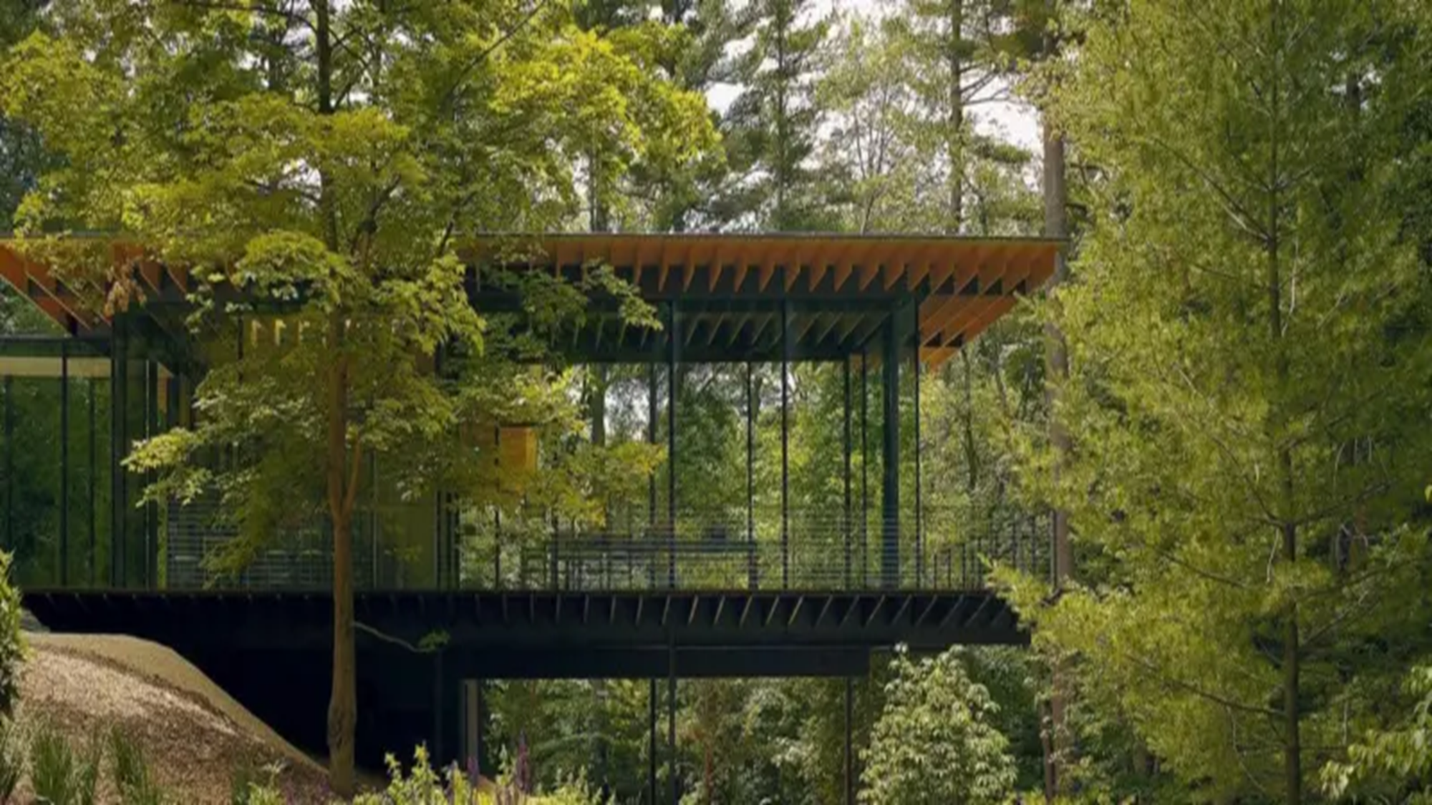
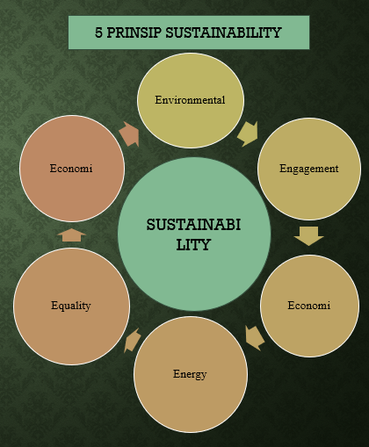
Pembangunan arsitektur Berkelanjutan (Architecture Sustainale) merupakan tujuan Pembangunan Ekologi, yang mengutamakan keselarasan lingkungan alam
Prinsip Berkelanjutan (Sustainability) menjadi dasar bagi Arsitektur Berkelanjutan (Architecture Sustainale) dalam penerapan prinsip – prinsip perancangan arsitektur.

Slide 11
Pembangunan Ekologi bagian dari upaya Sustainable City dan Architecture Sustainable
Architecture Sustainable merupakan ‘Konsep pembangunan berkelanjutan’ dan berfokus pada pelestarian alam dengan prinsip hemat energi yang berdampak positif bagi lingkungan, ekonomi dan sosial (Green Building/Bangunan Hijau).
Green Building atau bangunan yang ramah lingkungan erat kaitannya dengan arsitektur ekologis yang
menghasilkan keselarasan antara manusia dengan lingkungan alamnya
Green Building atau bangunan yang ramah lingkungan erat kaitannya dengan sumber – sumber energi seperti air, udara, dan matahari, yang mana keberadaannya harus dipertahankan dan digunakan secara efisien

Slide 12
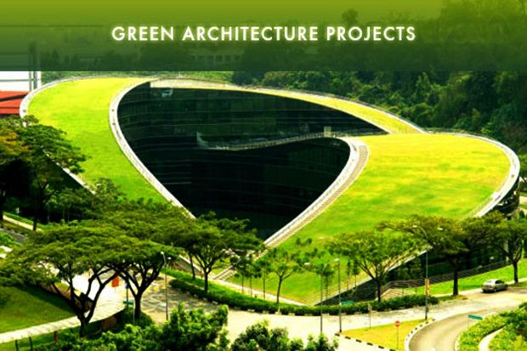
Green Building mengandung tiga hal penting, yakni
efisiensi penggunaan energi, seperti air, udara , maupun sumber daya alam lainnya
mencegah supaya penghuninya tetap sehat dan produktif
mengurangi limbah.

Slide 13
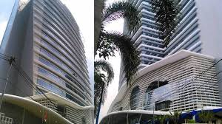
MENURUT PERATURAN MENTERI NEGARA LINGKUNGAN HIDUP
NOMOR 08 TAHUN 2010
TENTANG KRITERIA DAN SERTIFIKASI BANGUNAN RAMAH LINGKUNGAN MENTERI NEGARA LINGKUNGAN
Sebagai Upaya pemerintah untuk turut mendukung pelestarian lingkungan , dan menjaga keselarasan manusia, bangunan, dan lingkungan,
Salah satunya membuat regulasi pada Bangunan Gedung

Slide 14
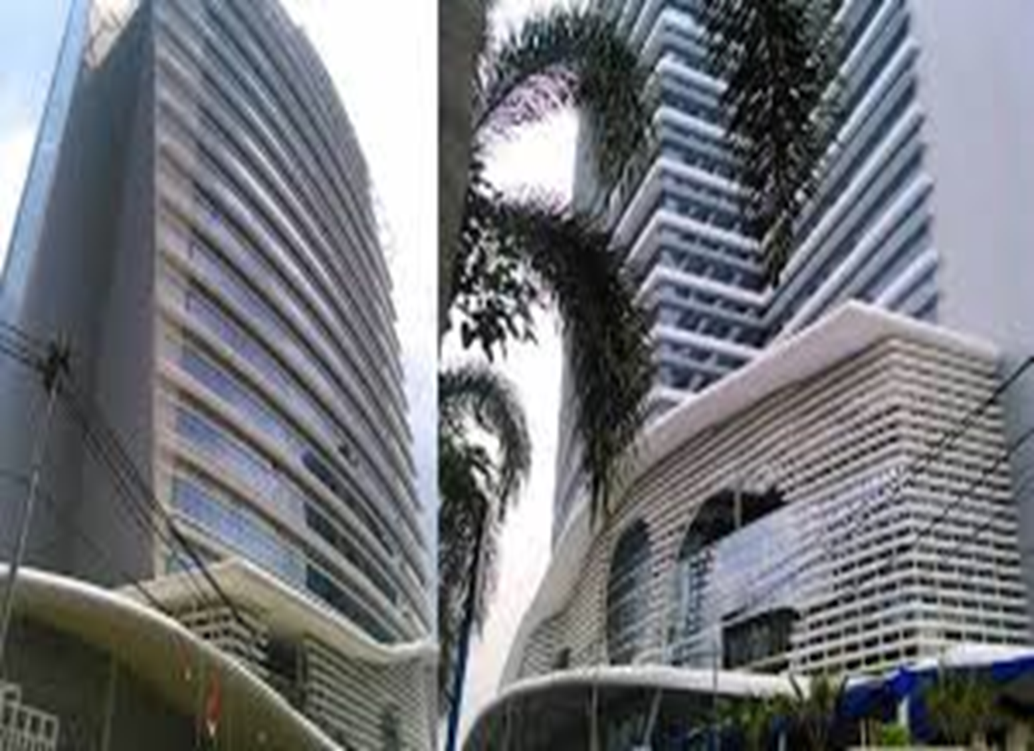
BAB II
KRITERIA BANGUNAN RAMAH LINGKUNGAN
Pasal 4
Bangunan dapat dikategorikan sebagai bangunan ramah lingkungan
apabila memenuhi kriteria antara lain:
a. menggunakan material bangunan yang ramah lingkungan yang antara lain meliputi:
1. material bangunan yang bersertifikat eco-label;
2. material bangunan lokal.
b. terdapat fasilitas, sarana, dan prasarana untuk konservasi sumber daya air dalam bangunan gedung antara lain:
1. mempunyai sistem pemanfaatan air yang dapat dikuantifikasi;
2. menggunakan sumber air yang memperhatikan konservasi sumber daya air
3. mempunyai sistem pemanfaatan air hujan.

Slide 15
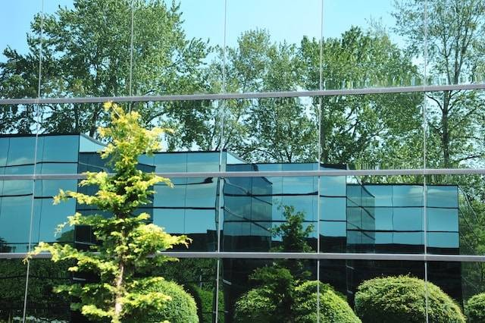
c. terdapat fasilitas, sarana, dan prasarana konservasi dan diversifikasi
energi antara lain:
1. menggunakan sumber energi alternatif terbarukan yang rendah emisi
gas rumah kaca;
2. menggunakan sistem pencahayaan dan pengkondisian udara buatan
yang hemat energi.
d. menggunakan bahan yang bukan bahan perusak ozon dalam bangunan gedung antara lain:
1. Refrigeran untuk pendingin udara yang bukan bahan perusak ozon
2. melengkapi bangunan gedung dengan peralatan pemadam kebakaran yang bukan bahan perusak ozon.

Slide 16
e. Terdapat fasilitas pemilahan sampah
g. memperhatikan aspek kesehatan bagi penghuni bangunan antara lain:
1. melakukan pengelolaan sistem sirkulasi udara bersih
2. memaksimalkan penggunaan sinar matahari.
h. Terdapat fasilitas, sarana, dan prasarana pengelolaan tapak berkelanjutan antara lain:
1. Melengkapi bangunan gedung dengan ruang terbuka hijau sebagai taman dan konservasi hayati, resapan air hujan dan lahan parkir
2. Mempertimbangkan variabilitas iklim mikro dan perubahan iklim
3. Mempunyai perencanaan pengelolaan bangunan gedung sesuai dengan tata ruang
4. Menjalankan pengelolaan bangunan gedung sesuai dengan perencanaan; dan/atau

Slide 17


i. Terdapat fasilitas, sarana, dan prasarana untuk mengantisipasi bencana
antara lain:
mempunyai sistem peringatan dini terhadap bencana dan bencana
yang terkait dengan perubahan iklim seperti: banjir, topan, badai,
longsor dan kenaikan muka air laut
Menggunakan material bangunan yang tahan terhadap iklim atau
cuaca ekstrim intensitas hujan yang tinggi, kekeringan dan
temperatur yang meningkat

Slide 18
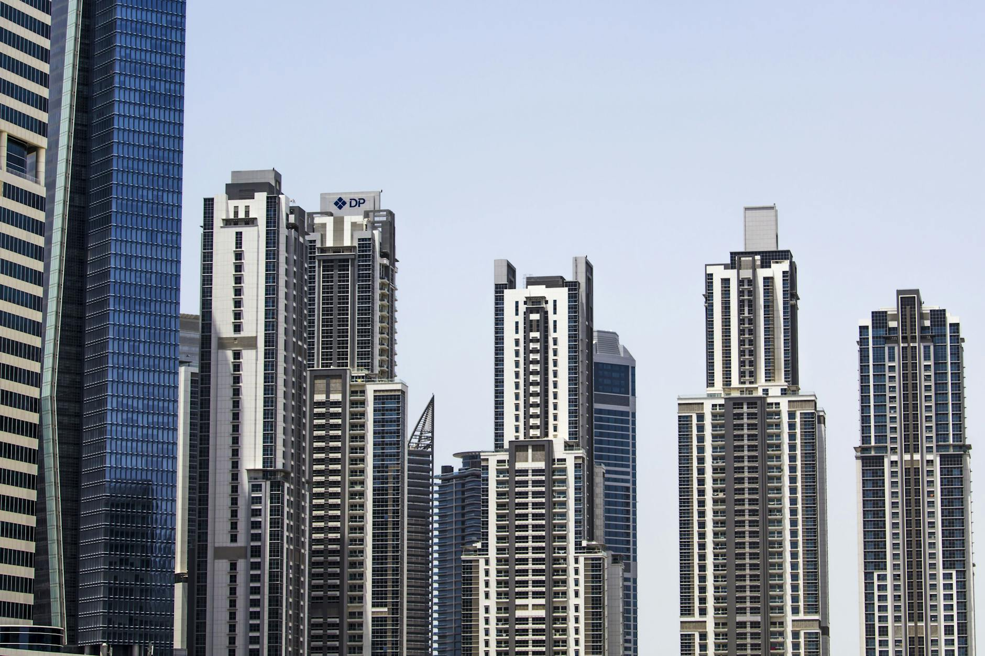
SUSTAINABLE DEVELOPMENT GOALs (SDGs)
Green Building menggunakan prinsip sirkular yaitu :
sumber daya tidak terbuang percuma
Efisiensi/
Penghematan
sumber daya tidak terbuang percuma
Pemanfaatan Kembali

Slide 19
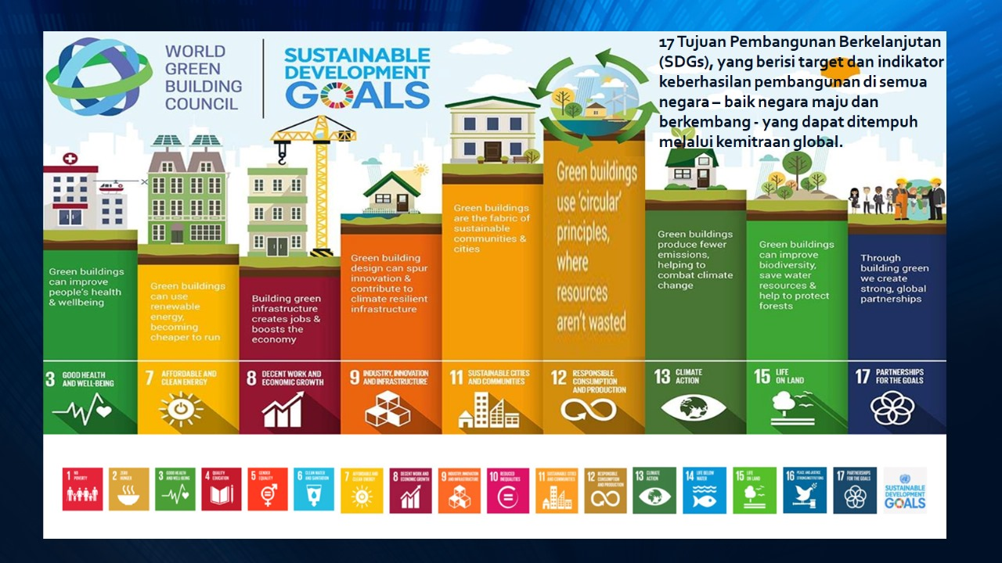

Slide 20
Green Building menggunakan prinsip sirkular dimana sumber daya tidak terbuang percuma :
Memanfaatkan bahan bangunan ramah lingkungan yang diperoleh dari alam
Bangunan ramah lingkungan yang memanfaatkan dan mengoptimalkan sumber energi alam seperti air dan udara dan matahari.
Melengkapi bangunan gedung dengan sistem pemanfaatan kembali air limbah domestik hasil pengolahan pada bangunan gedung fungsi usaha dan fungsi khusus.

Slide 21
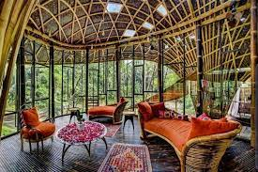
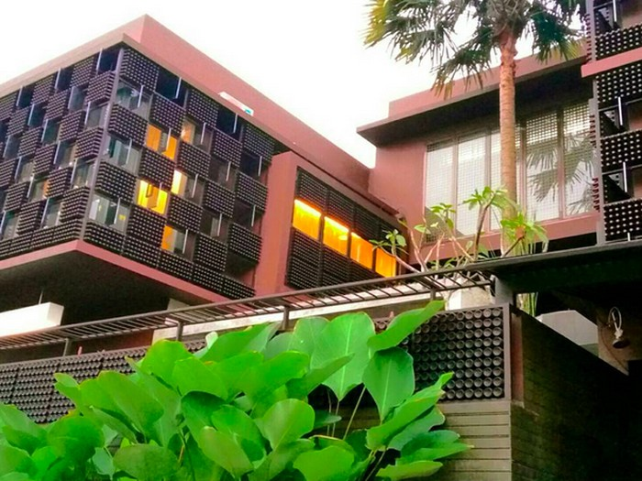
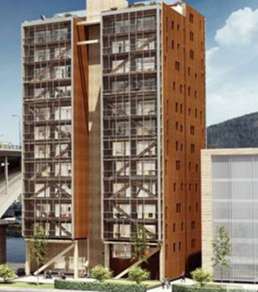
Memanfaatkan Bahan Bangunan Ramah Lingkungan Yang Diperoleh Dari Alam
Bangunan Bahan Bambu Bangunan Bahan Botol Bekas
Bangunan Bahan Kayu

Slide 22
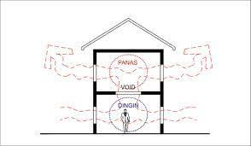
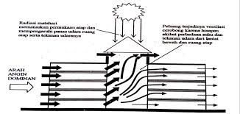
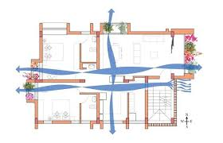
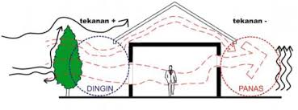
Bangunan ramah lingkungan yang memanfaatkan dan mengoptimalkan sumber energi alam seperti air dan udara dan matahari.

Slide 23
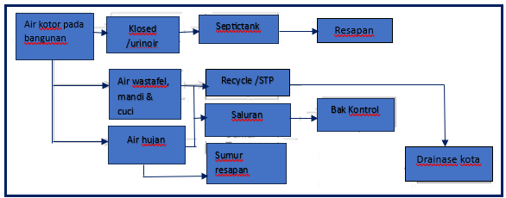
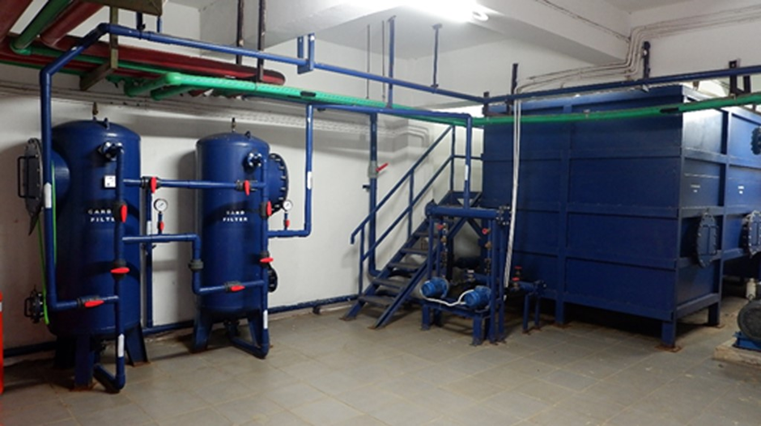
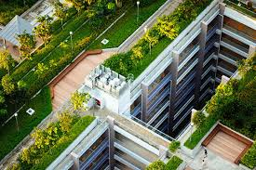
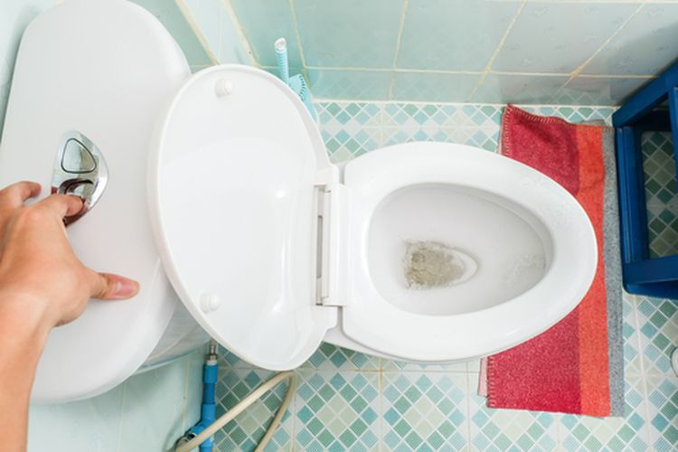
Melengkapi bangunan gedung dengan sistem pemanfaatan kembali air limbah domestik hasil pengolahan pada bangunan gedung fungsi usaha dan fungsi khusus.

Slide 24
TERIMAKASIH

